Slide 1
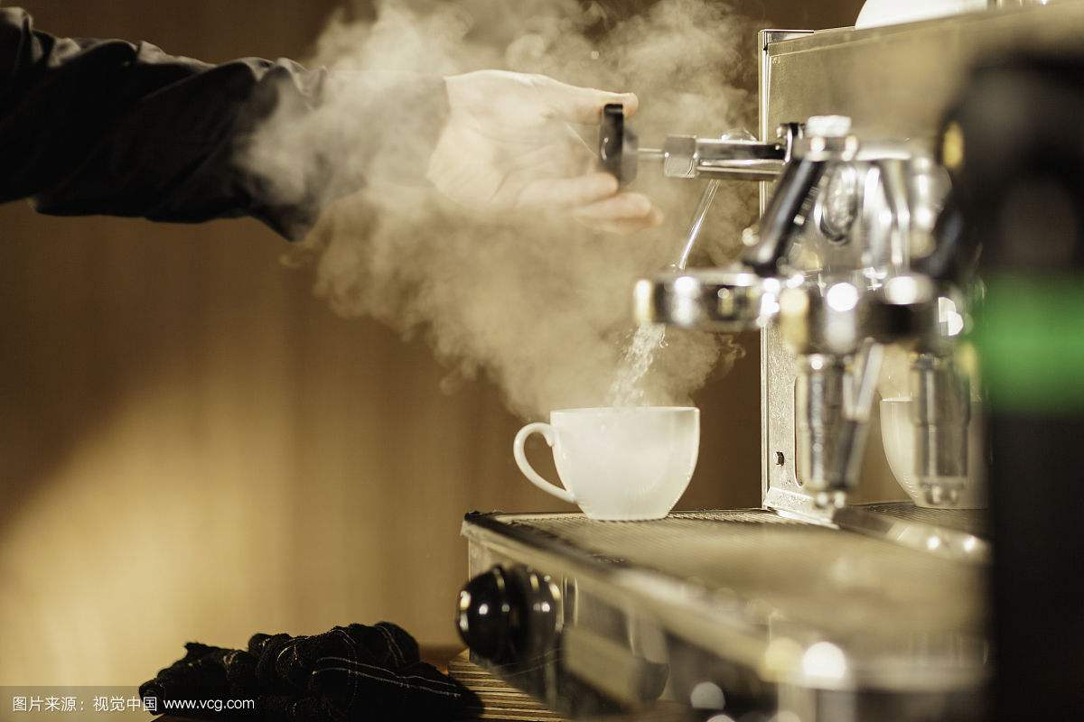
身体不舒服时，有人会告诉你
多喝热水

Slide 2
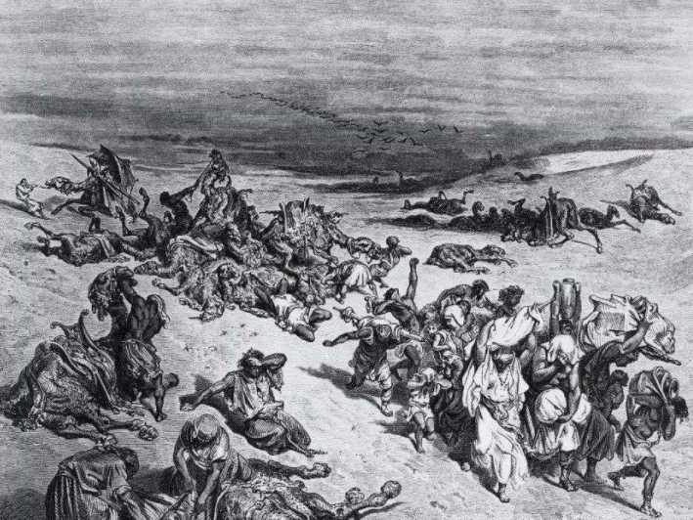
第14课 古代疫病与医学成就
课程标准
知道古代疫病的流行与影响
了解中医药的主要成就与西医在中国的传播发展过程

Slide 3
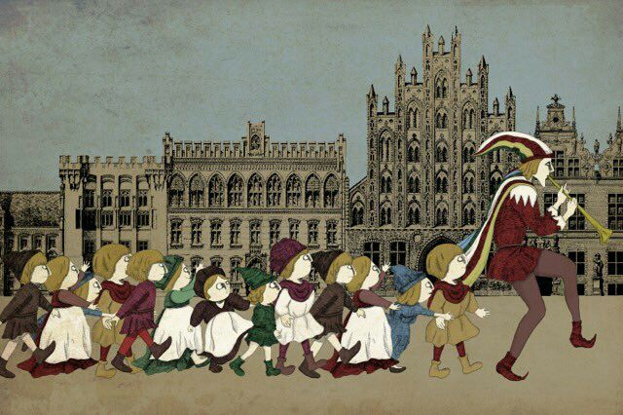
探究一：“死神”来了
——古代的疫病

Slide 4
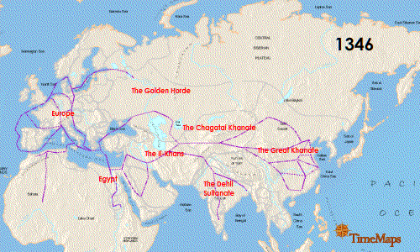
最近的研究趋势表明，在四年的时间里，45%到50%的欧洲人口死亡。地理差异相当大。在地中海欧洲，例如意大利、法国南部和西班牙，瘟疫连续四年，可能接近人口的75-80%。在德国和英国……可能接近20%。
这些数据足够广泛而且数量众多，使得黑死病有可能席卷了欧洲大约60%的人口。一般认为，当时欧洲人口大约有8000万。这意味着大约有5000万人死于黑死病。
——Ole J. Benedictow, "The Black Death: The Greatest Catastrophe Ever", History TodayVolume 55 Issue 3 March 2005

Slide 5
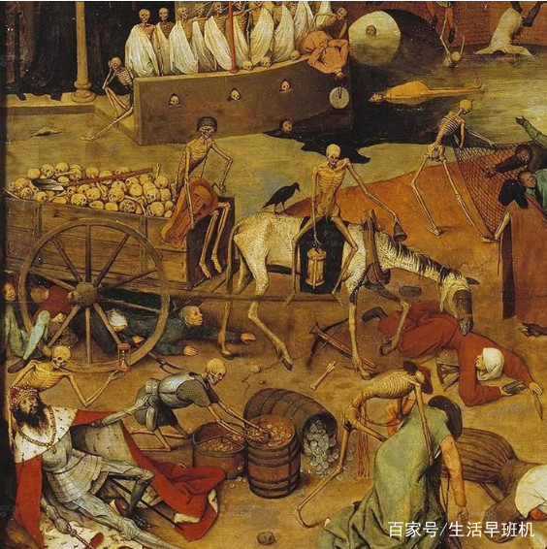
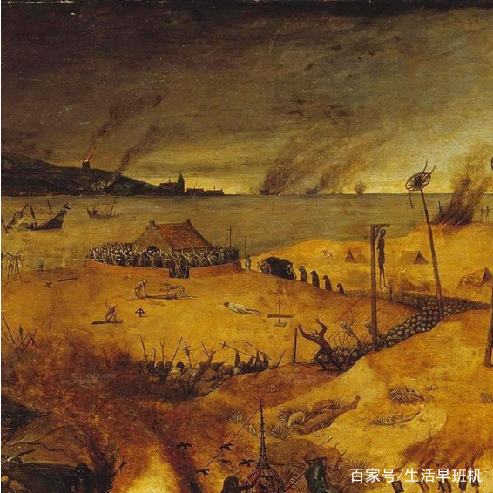
思考：瘟疫对社会生活带来哪些影响？
人口的大规模匮乏，导致农奴制瓦解，大片农田荒芜，整个社会经济一片凋敝。意大利最初的资本家们开始寻求先进的技术弥补减少的工人的产量，越来越多先进技术出现
彼得·勃鲁盖尔于1561
“我不想变成上帝，或者居在永恒之中......属于人的那种光荣对我来就够了。这是我所祈求的一切，我自己是凡人，我只要凡人的的幸福。”
——彼特拉克

Slide 6
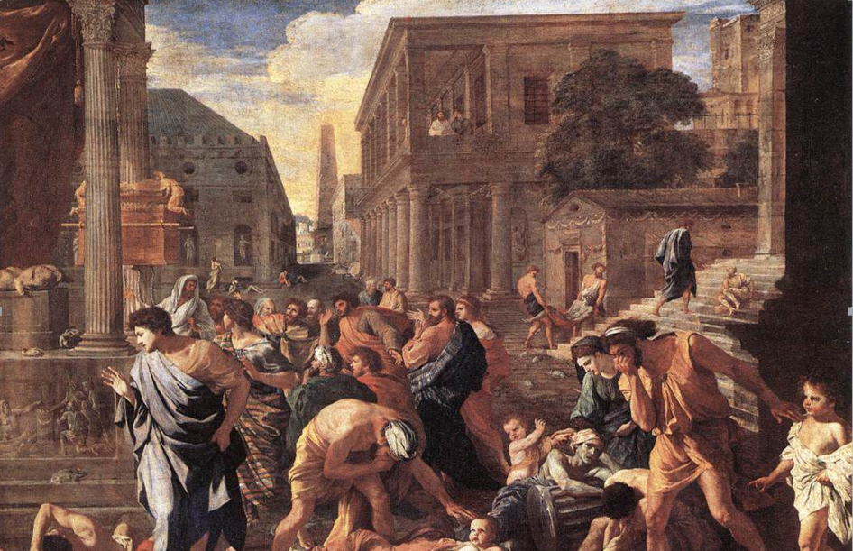
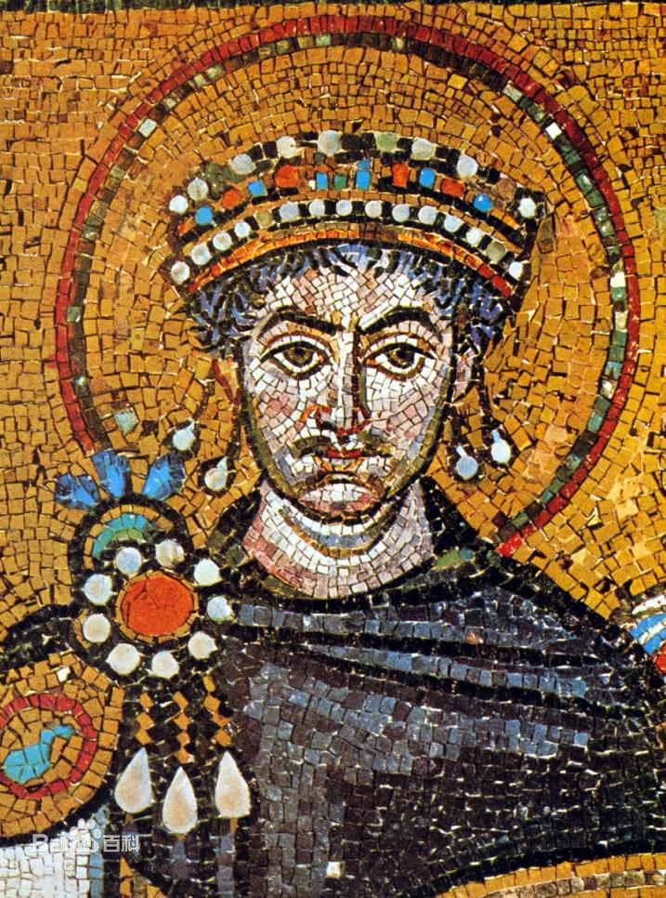
这场毁灭性的大流行是历史上最致命的瘟疫之一，估计在两百年的复发中造成2,500万至5,000万人死亡，相当于第一次爆发时世界人口的13%至26%。
Rosen, William (2007), Justinian's Flea: Plague, Empire, and the Birth of Europe. Viking Adult; pg 3; ISBN 978-0-670-03855-8.

Slide 7
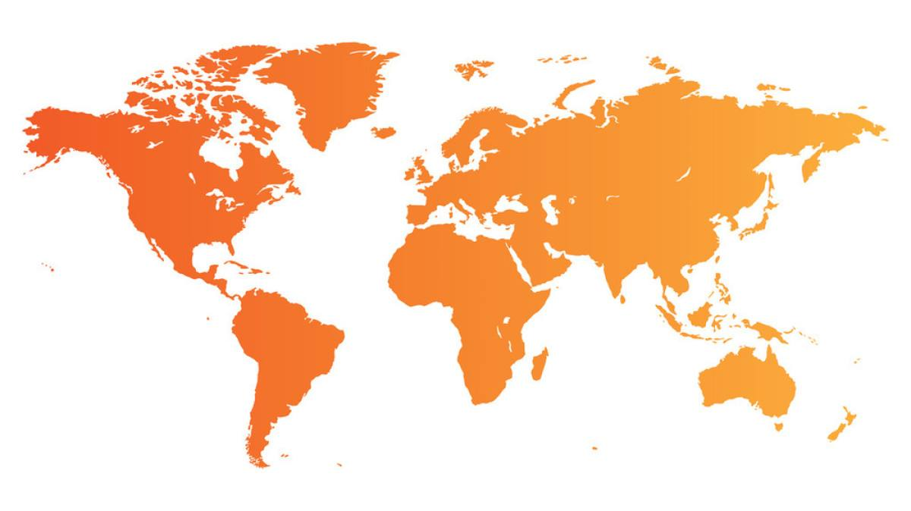
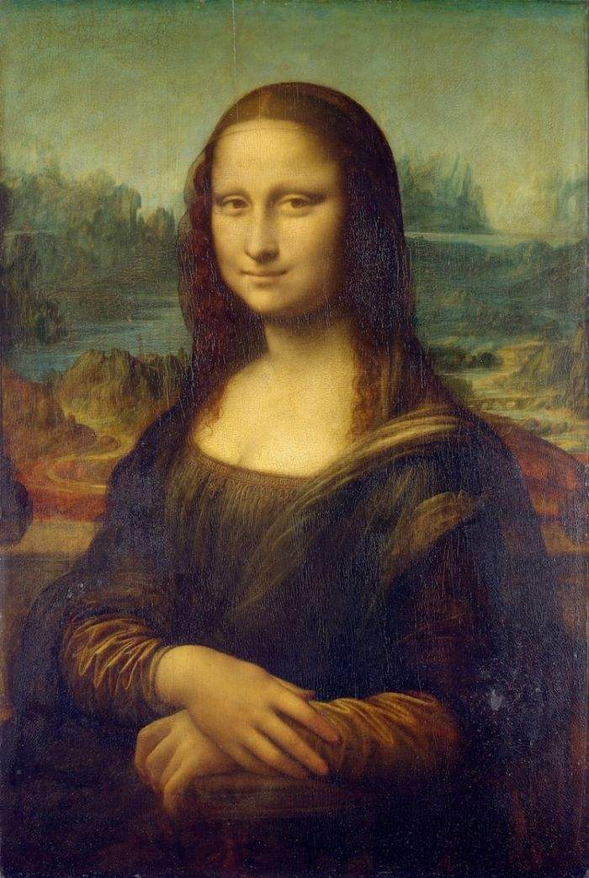
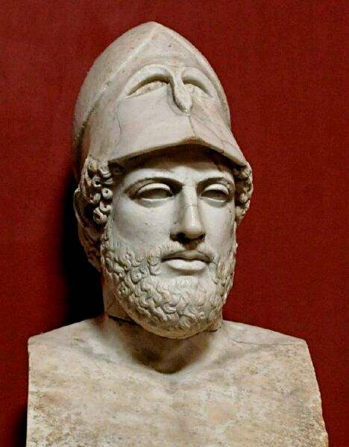
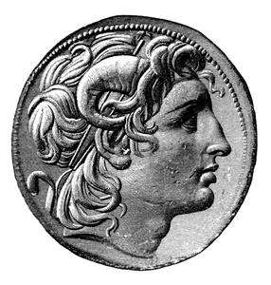
“我不想变成上帝，或者居在永恒之中......属于人的那种光荣对我来就够了。这是我所祈求的一切，我自己是凡人，我只要凡人的的幸福。”
——彼特拉克

Slide 8
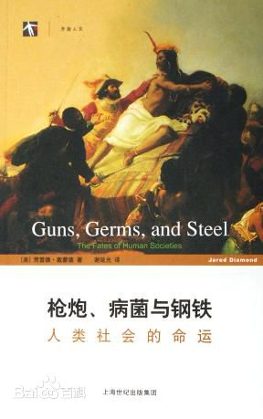
探究二：抗击“死神”
——古代防疫与医学进步
有些传染病经常光顾拥挤的欧亚大陆社会，许多欧亚人也因此形成了遗传免疫力。
这些病毒包括：
天花。麻疹、鼠疫、霍乱、疟疾、肺结核等，美洲人基本对这些病毒没有抵抗力。
1495年，圣多明戈原著人80%被天花灭绝
1515年，天花消灭了波多黎各印第安人三分之二
欧洲人来到墨西哥后，原著人口从2500万减少到650万，降低74%，保守统计天花造成死亡超过65%。

Slide 9
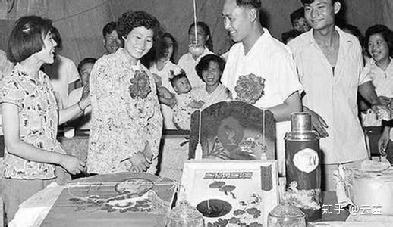
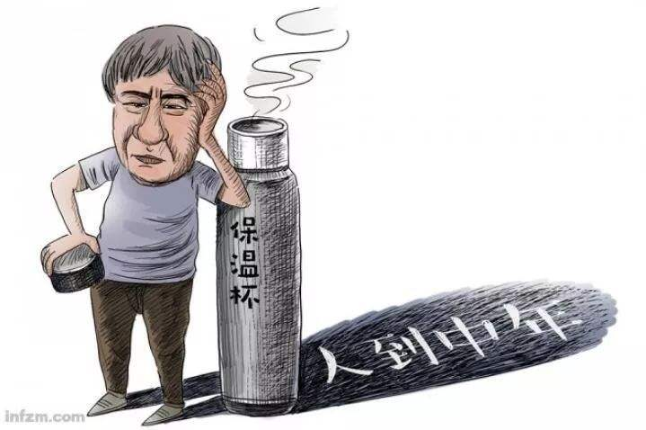
一、中国的防疫与中医药学成就
“凡井水有远从地脉来者为上，有从近处江湖渗来者次之，其城市近沟渠污水杂入者成碱，用须煮滚。
——《本草纲目》水部

Slide 10
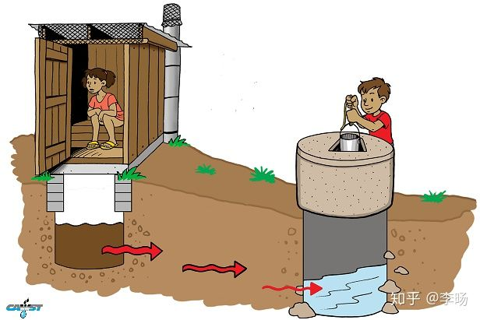
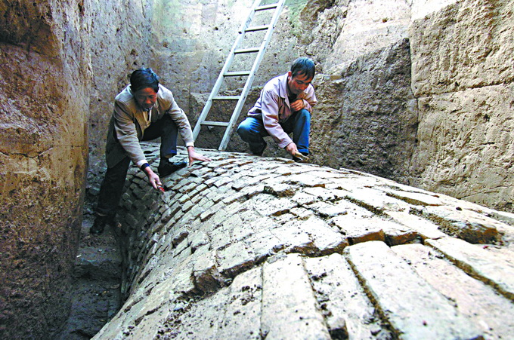
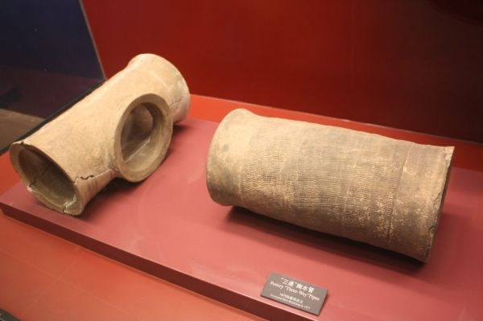
粪口（oral-fecal）途径传染
《唐律疏议》中明确规定，“穿垣出秽污者，杖六十；出水者，勿论”。
汉长安城直城门南门道地下3米处发现的巨型排水涵洞

Slide 11
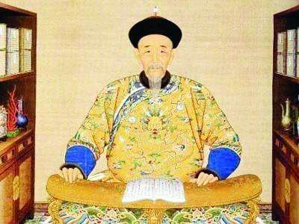
“国初人多畏出痘，至朕得种痘方，诸子女及尔等子女，皆以种痘得无恙。今边外四十九旗及喀尔喀诸藩，俱命种痘；凡所种皆得善愈。尝记初种时，年老人尚以为怪，朕坚意为之，遂全此千万人之生者，岂偶然耶？
——康熙皇帝于1682

Slide 12
汉代“病迁坊”设施用来隔离麻风病人。
南齐：六疾管
唐朝时，还有佛教会设立的“病人坊”用于隔离麻风病人，内有僧人为患者治病，相当现代的慈善机构。
武则天时期，改称为“悲田养病坊”，由政府出面管理。
“凡有海艘回国，及各国船到本国，必先遣人查看有无出痘疮者，若有则不许入口，须待痘疮平愈，方得进港内。”
——清朝《海录》

Slide 13
中医药的成就
结合所学知识，谈一谈你对中医药的认识
扁鹊望闻
问切四诊疗法
张仲景
《伤寒杂病论》
李时珍
《本草纲目》
战国
东汉晚期
明代
汉代
唐代
《黄帝内经》
《新修本草》

Slide 14
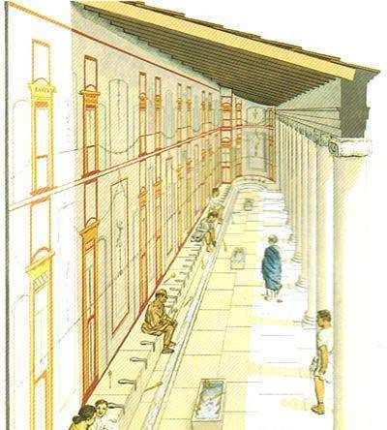
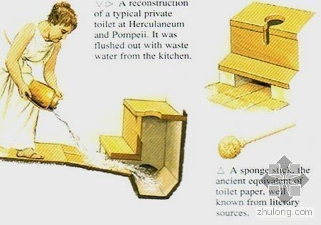
二、西方医学的进步与传播

Slide 15
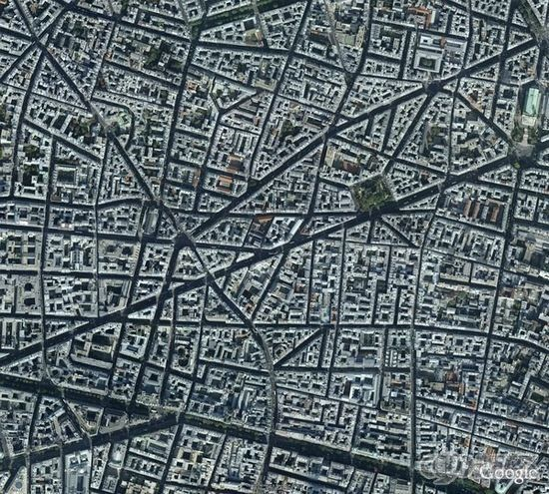
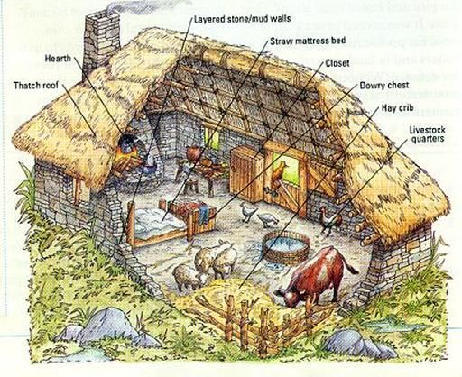
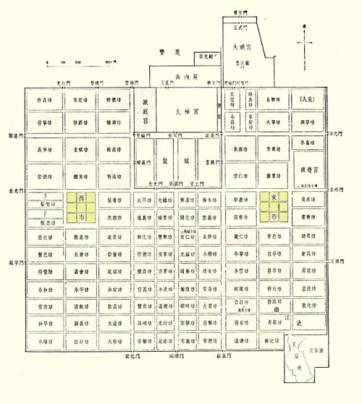

Slide 16
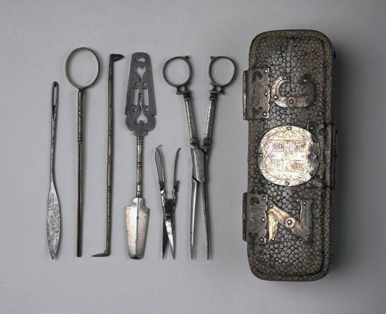
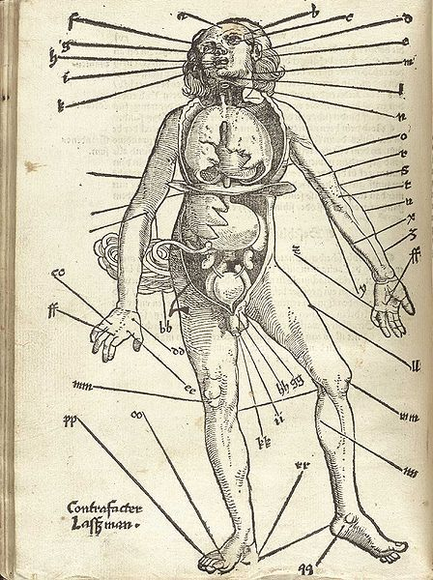
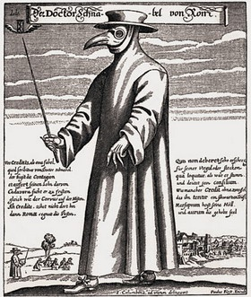
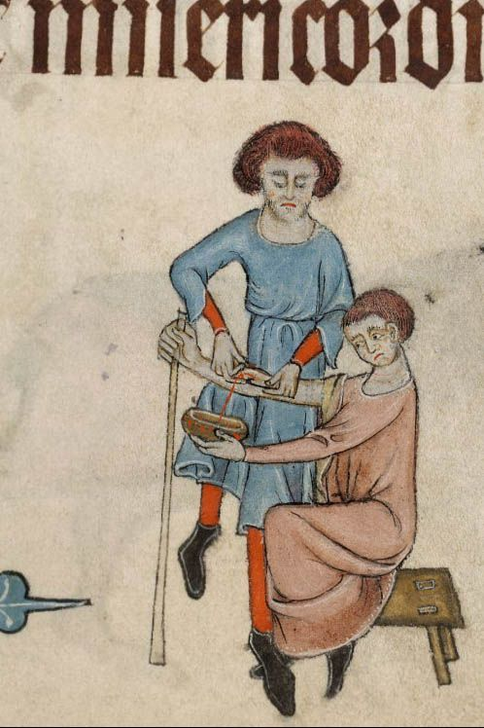

Slide 17
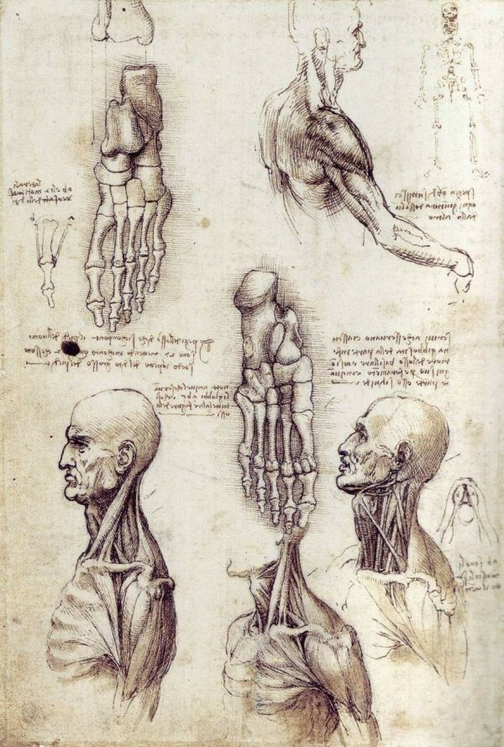
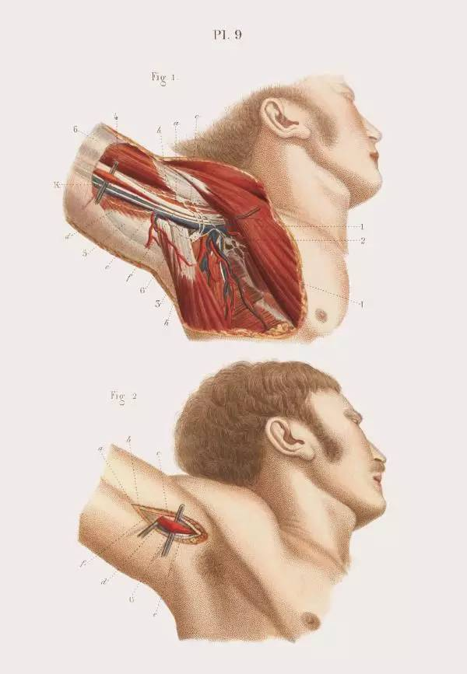
大发展
细胞学
细菌学
诊断学
药理学
外科学
护理学
系统分类
病理解剖
叩诊
临床教学
预防医学
医学开始进入科学轨道
实验、度量的工具
发现血液循环
人文主义
解刨学，解刨学
19世纪
18世纪
17世纪
15、16世纪

Slide 18
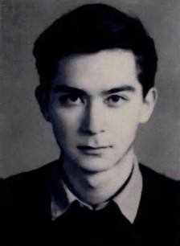
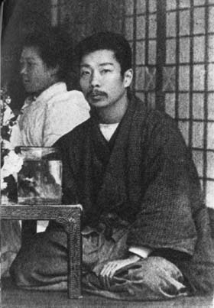
三、西方医学在中国的传播
1892年7月23日孙中山在香港西医书院毕业
1904年9月，入仙台医学专门学校肄业

Slide 19
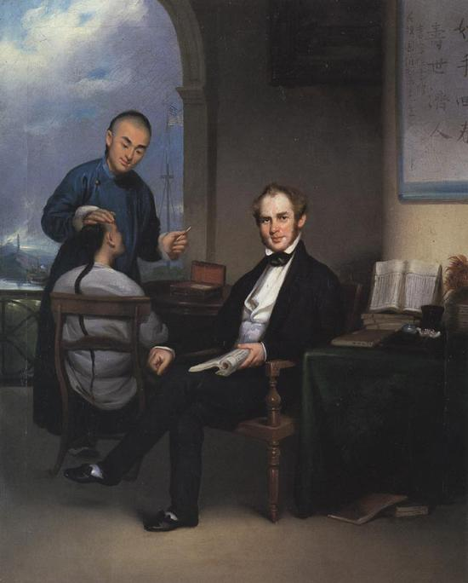
总结：
近代西医对中国的影响
1835年11月4日，一家名为广州眼科医局的西式医院在珠江边上开张了
广州眼科医局的创办者，为来华的第一个医疗传教士伯驾
在这里，伯驾创下了中国近现代医学史上的多个记录。比如，首次在中国实施白内障手术，首次摘除扁桃腺，首次摘除结石，首次实施乙醚麻醉和氯仿麻醉。此外，伯驾还是第一个在中国培养西医医生的外国医生。比如，有着“本土西医第一人”之称的关韬，即是伯驾的学生。
眼科医局患者的登记内容包括病案的编号、姓名、性别、年龄、籍贯、处方用药、治疗效果、手术种类、手术时间的长短，连取出的肿瘤或结石的大小等都有详细的记录。

Slide 20


如何看待中西医？
中医万能论：
“中医制本”
“中草药没有毒副作用”
“某某药方包治百病”
中医无用论：
“中医没有科学依据”
“中医已经落后于时代”
“中医根本就是迷信巫术”

Slide 21
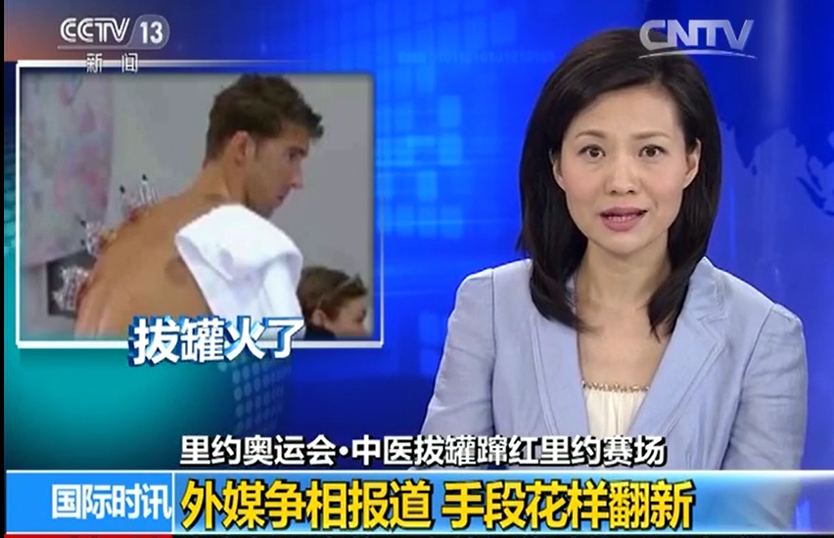
藏器曰∶兔尻有孔，子从口出，故妊妇忌之，非独为缺唇也。
——《本草纲目》第十四卷 兽部 兽类 兔

Slide 22
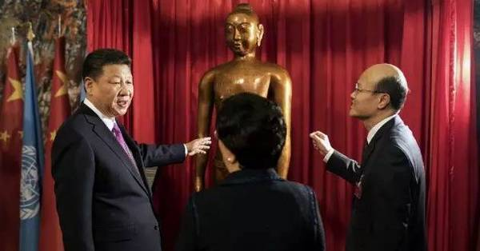
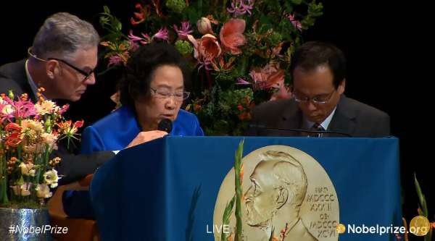
“应该学外国近代的东西，学了以后来研究中国的东西。就医学来说，要以西方的近代科学来研究中国的传统医学的规律，要发展中国的新医学。”
“中国医药学是一个伟大的宝库，应当努力发掘，加以提高。”
——１９５８年１０月１１日，毛泽东在对卫生部党组《关于西医学中医离职学习班的总结报告》

